Slide 1
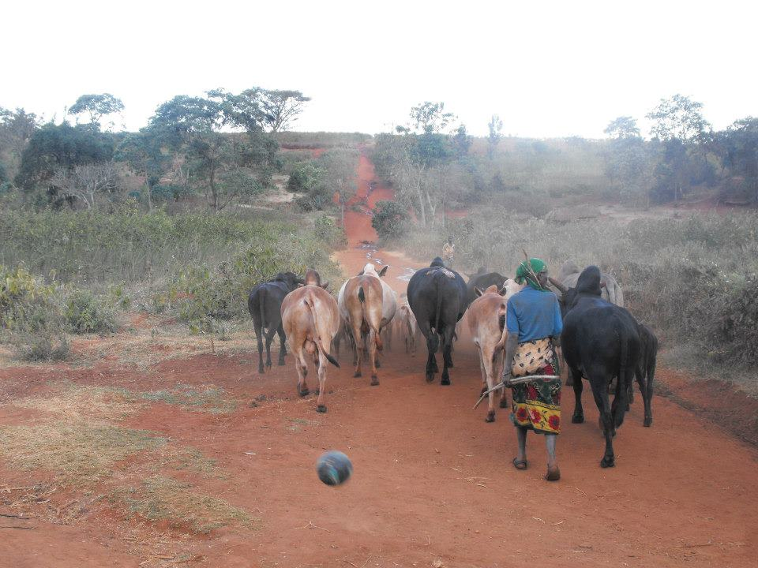

WASILISHO LA UTAFITI WA BUNGE
Sera ya Mifugo Tanzania
Hali ya utekelezaji na matokeo ya sekta hadi 2025
Wasilisho la utafiti wa Bunge | Uchambuzi wa ushahidi; si msimamo rasmi wa Bunge

Slide 2
Ushahidi unaonyesha matokeo mchanganyiko na yasiyo sawa
76.9%
DHAIFU
HAIJATHIBITISHWA
Kaya za kilimo milioni 7.65 zilifuga mifugo mwaka 2024/25.
Wigo wa ushauri, tija na uuzaji wa maziwa.
Hakuna jedwali-jumuishi la muda linalounganisha sera, bajeti na matokeo.
Hitimisho: utekelezaji ni wa sehemu na hautendi kwa usawa; athari ya sera haijathibitishwa.
English and Kiswahili assessment reports; NBS AASS 2024/25
02 / 24

Slide 3
Tathmini hii inaweza—na haiwezi—kuhitimisha nini
1
Inalinganisha Sera ya Taifa ya Mifugo ya 2006 na ushahidi wa NBS uliotolewa.
2
Uchunguzi wa karibuni unahusu 1 Okt 2024–30 Sept 2025; ripoti ilitolewa Okt 2026.
3
AASS hupima ushiriki, mifugo, uzalishaji, mbinu na upatikanaji wa taarifa ulioripotiwa.
Mipaka ya ushahidi
Matokeo ya 2025 yaliyoripotiwa baadaye ≠ taarifa zilizokuwapo kwa watunga maamuzi mwaka 2025.
Si ukaguzi wa matumizi ya fedha wala tathmini ya athari. • Hakuna uthibitisho wa uhusiano wa kisababishi na sera ya 2006. • Sehemu ya Pato la Taifa kwa bei za sasa haithibitishi ukuaji halisi.
AASS 2022/23–2024/25; both generated assessment reports
03 / 24

Slide 4
Sera ya 2006 ina wigo mpana; malengo yanayopimika hayajaainishwa
Uzalishaji na aina za mifugo
Afya ya mifugo na huduma za tiba
Chakula, malisho, maji na maeneo ya malisho
Utafiti, mafunzo na ugani
Masoko, uchakataji na miundombinu
Fedha na uratibu
Sera iliyotolewa inaweka malengo na majukumu, lakini haina malengo ya kitaifa yenye tarehe kuhusu tija, ugani, mauzo au matumizi ya fedha.
National Livestock Policy (2006), printed pp. 3–4, 8–43
04 / 24

Slide 5
Utekelezaji unategemea mlolongo wa taasisi za kitaifa na za eneo
SERA
WIZARA
MAMLAKA ZA ENEO
KAYA NA MNYORORO WA THAMANI
Malengo ya kitaifa
›
Mipango, viwango, usimamizi
›
Utoaji wa huduma kwa wananchi
›
Huduma, uzalishaji, masoko
Sera inaweka majukumu ya kupanga na kufuatilia; ushahidi wa utekelezaji na matumizi ya fedha haukutolewa.
National Livestock Policy (2006), printed pp. 44–49
05 / 24

Slide 6
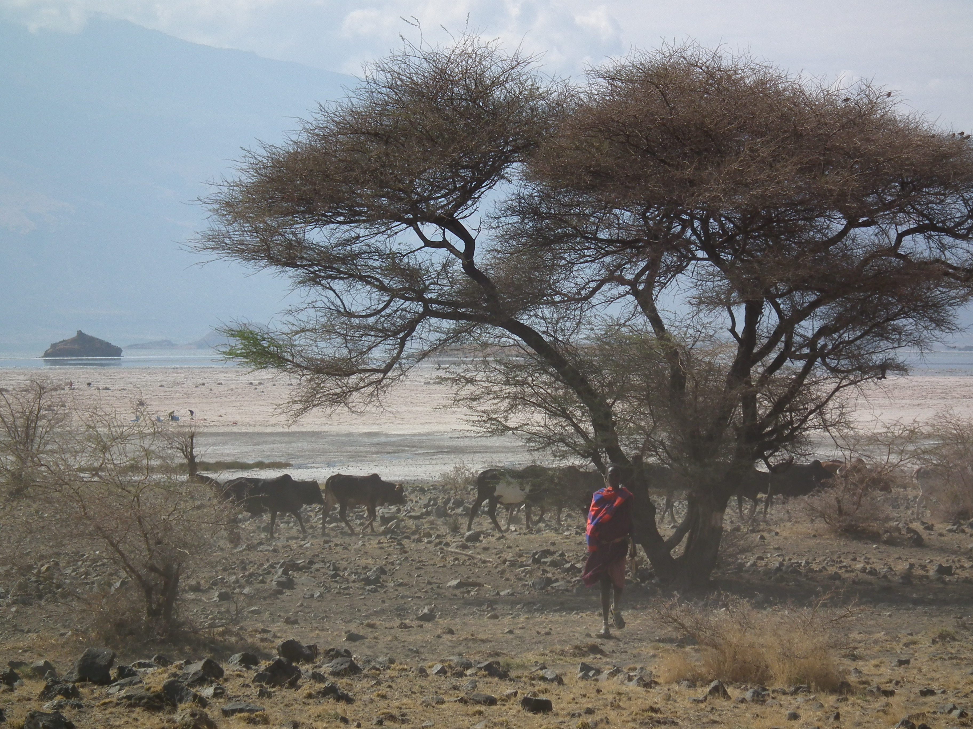
Ufugaji umeenea—lakini mfululizo wa takwimu unahitaji kulinganishwa
7.65m
76.9%
40.76m
kaya za kilimo zilizofuga mifugo
ushiriki ulioripotiwa 2024/25
ng’ombe waliokadiriwa 1 Oktoba 2025
Ushiriki wa AASS: 60.6% (2022/23), 57.3% (2023/24), 76.9% (2024/25). Ongezeko halipaswi kuhusishwa na sera bila ufafanuzi wa ulinganifu.
NBS AASS 2022/23, 2023/24 and 2024/25
06 / 24

Slide 7
Ushiriki ulioripotiwa uliongezeka sana 2024/25
Asilimia ya kaya za kilimo zilizoripoti kufuga mifugo
2022/23
60.6%
2023/24
57.3%
2024/25
76.9%
Ongezeko la pointi 19.6 kutoka 2023/24 halijaelezwa kwenye ripoti zilizotolewa; hakuna hitimisho la mwelekeo au athari ya sera.
NBS AASS 2022/23–2024/25
07 / 24

Slide 8
Msingi wa mifugo ni mkubwa na unategemea zaidi kaya
Makadirio ya mifugo 1 Oktoba 2025 (milioni)
Ng’ombe
40.76
Mbuzi
28.38
Kondoo
10.24
Nguruwe
3.74
Kuku
113.59
Kaya zilifuga 99.8% ya ng’ombe, 99.9% ya mbuzi, kondoo na nguruwe, na 96.2% ya kuku.
NBS AASS 2024/25, livestock estimates at 1 Oct 2025
08 / 24

Slide 9
Kiasi cha maziwa hutofautiana sana kwa aina ya ng’ombe
Wastani wa lita kwa ng’ombe kwa siku
Asili · kiangazi
1.6 L
Asili · mvua
2.3 L
Walioboreshwa · kiangazi
12.9 L
Walioboreshwa · mvua
13.2 L
Ng’ombe walioboreshwa walitoa takribani mara 8.1 ya wa asili kiangazi na mara 5.7 wakati wa mvua. Tofauti hizi hazithibitishi kuwa aina ya ng’ombe ndiyo sababu pekee.
NBS AASS 2024/25, cattle and milk productivity
09 / 24

Slide 10
Uzalishaji ni mkubwa; mauzo ya maziwa yaliyoripotiwa ni madogo
Lita 4.2bn
Maziwa yaliyokadiriwa na AASS 2024/25
29% yaliyoripotiwa kuuzwa
71% hayakuripotiwa kuuzwa
Utafiti hautenganishi matumizi ya kaya, biashara isiyo rasmi, uchakataji, uhifadhi au matumizi mengine ya kiasi kilichobaki.
NBS AASS 2024/25
10 / 24

Slide 11
Upatikanaji wa taarifa ulioripotiwa ni mdogo—na msingi mmoja hauko wazi
Asilimia ya kaya/mashamba ya kilimo yaliyoripoti kupata taarifa
Taarifa za mifugo*
8.9%
Taarifa za masoko na bei
14.3%
Taarifa za hali ya hewa
44.8%
*Mashamba 683,922; 8.9% inaashiria msingi wa kaya zinazofuga, lakini kutumia jumla ya mashamba yaliyoonyeshwa kunatoa ~6.9%. NBS inapaswa kufafanua.
NBS AASS 2024/25, livestock information and access tables
11 / 24

Slide 12
Ufugaji huria bado umetawala kwa mifugo ya asili
Ufugaji huria ulioripotiwa
Ufugaji wa ndani ulioripotiwa
Ng’ombe wa asili
84.1%
Ng’ombe walioboreshwa
66.1%
Mbuzi wa asili
79.8%
Kuku walioboreshwa
59.5%
Kuku wa asili
69.2%
Mifumo ya ufugaji ipimwe kwa kuzingatia rasilimali za eneo na mahitaji ya misimu; ufugaji huria si duni moja kwa moja.
NBS AASS 2024/25, feeding systems
12 / 24

Slide 13
Sehemu ya mifugo katika Pato la Taifa kwa bei za sasa imepungua tangu 2021
Sehemu ya mifugo katika Pato la Taifa la Tanzania Bara (%)
2021
7.4%
2023
7.3%
2024
7.1%
2025
6.7%
Thamani ya 2025: TSh trilioni 15.689 kwa bei za soko za sasa. Mabadiliko ya sehemu hii si mfululizo wa uzalishaji halisi wala uthibitisho wa athari ya sera.
NBS Statistical Abstract 2025, Tables 5.4 and 5.6
13 / 24

Slide 14
Mfiduo wa hali ya hewa na pengo la ushiriki vinahitaji ufuatiliaji maalumu
61.8%
7.2 pp
78.7% dhidi ya 71.5%
ya kaya za kilimo ziliripoti ukame / mvua zisizotabirika
pengo la ushiriki wa ufugaji kulingana na jinsia ya mkuu wa kaya
kaya zinazoongozwa na wanaume dhidi ya wanawake
Takwimu ya hali ya hewa inahusu kilimo kwa ujumla, si mifugo pekee. Pengo la ushiriki pekee halithibitishi tofauti ya huduma au manufaa.
NBS AASS 2024/25
14 / 24

Slide 15
Jedwali la tathmini linaonyesha utekelezaji usio sawa
Eneo la sera
Tathmini inayotegemea ushahidi
Ushiriki wa kaya / wigo
Mchanganyiko; takwimu hazijalinganishwa
Tija / uboreshaji wa mifumo
Dhaifu / haijaonyeshwa kwa upana
Ugani / taarifa
Dhaifu; pengo la wigo linaonekana
Biashara
Sehemu; ~29% ya maziwa yaliripotiwa kuuzwa
Mchango wa uchumi
Muhimu; sehemu chini ya 2021
Utawala / ufuatiliaji
Haujaonyeshwa kwenye ushahidi uliotolewa
Wigo wa sekta si uthibitisho wa ufanisi wa sera. Alama zinatofautisha hali inayoonekana na sababu yake.
English and Kiswahili assessment reports; NBS AASS and Statistical Abstract
15 / 24

Slide 16
Matokeo kadhaa muhimu ya sera bado hayajathibitishwa
HAIJATHIBITISHWA
Afya ya mifugo
HAIJATHIBITISHWA
Umaskini na usalama wa chakula
Wafanyakazi, chanjo, magonjwa, mwitikio wa milipuko
Hakuna kipimo cha athari ya kisababishi kwa kaya au taifa
HAIJATHIBITISHWA
Miundombinu na fedha
HAIJATHIBITISHWA
Mazingira na migogoro
Hakuna mfululizo kamili wa wigo, utendaji au matumizi
Hakuna takwimu za matokeo zinazotosha kutoa alama ya sera
Kutothibitishwa si sawa na kushindwa; zinahitajika takwimu za kiutawala, ukaguzi na tathmini.
Supplied policy and AASS reports; assessment limitations
16 / 24

Slide 17
Mfumo wa uchambuzi: geuza mapungufu yanayoonekana kuwa maswali ya utekelezaji
HALI INAYOONEKANA
KAGUA UTEKELEZAJI
PIMA MATOKEO
Wigo mdogo wa ushauri\nMauzo madogo ya maziwa\nUfugaji huria
›
Nani alipata huduma?\nWapi na mara ngapi?\nNini kilifadhiliwa?
›
Tija kwa mfumo\nKiasi / bei za soko\nUsawa na ustahimilivu
Mfumo wa uchambuzi unaopendekezwa; si mfumo rasmi wa Serikali. Uhusiano wa takwimu si uthibitisho wa sababu.
Proposed analytical framework based on assessment findings
17 / 24

Slide 18
Mikondo minne inayopendekezwa inashughulikia mapungufu yaliyothibitishwa
1 Wigo
2 Tija
Mipango ya ugani kwa wilaya, jinsia na aina za mifugo
Chakula cha kiangazi, malisho, maji na ufugaji bora
3 Masoko
4 Uwajibikaji
Ukusanyaji, ubaridi, ubora, uchakataji na kiasi kinachouzwa
Wigo wa tiba, ufuatiliaji wa magonjwa, bajeti na taarifa kwa umma
Haya ni maeneo yanayopendekezwa kwa ufuatiliaji wa Bunge, si programu zilizopitishwa na Serikali.
Proposed parliamentary follow-up based on the assessment
18 / 24

Slide 19
Mzunguko imara wa uwajibikaji utaunganisha mipango na matokeo
WEKA
TEKELEZA
RIPOTI
THIBITISHA
CHUKUA HATUA
Malengo na gharama zenye tarehe
›
Taasisi na wigo bainifu
›
Matokeo ya robo mwaka / mwaka
›
NBS, ukaguzi na tathmini
›
Ufuatiliaji wa Kamati na marekebisho
Mzunguko wa uwajibikaji unaopendekezwa; ushahidi uliotolewa hauonyeshi mfumo-jumuishi unaotumika sasa.
Proposed framework; policy implementation and monitoring provisions
19 / 24

Slide 20
Tumia viwango vya msingi vilivyochapishwa; weka malengo baada ya uthibitishaji
Eneo la sera
Tathmini inayotegemea ushahidi
Ugani / taarifa za mifugo
8.9%*; msingi wa hesabu ufafanuliwe
Upatikanaji wa taarifa za soko
14.3% iliyoripotiwa
Maziwa yanayouzwa
~29% ya uzalishaji uliripotiwa kuuzwa
Ushiriki kwa jinsia ya mkuu wa kaya
78.7% wanaume / 71.5% wanawake
Sehemu ya Pato la Taifa ya mifugo
6.7% kwa bei za sasa, Tanzania Bara, 2025
Viashiria vya jedwali-jadiliwa linalopendekezwa. Thibitisha fasili, wigo, gharama na ubora wa msingi kabla ya kupitisha malengo ya mwaka.
NBS AASS 2024/25; NBS Statistical Abstract 2025
20 / 24

Slide 21
Ramani ya miezi 12 inaweza kupanga hatua za marekebisho
MIEZI 0–3
Linganisha msingi wa AASS na mfululizo wa ushiriki; wasilisha orodha ya ahadi za sera.
MIEZI 4–6
Kadiria gharama za mpango; chapisha viwango vya tiba, ugani na masoko.
MIEZI 7–9
Ripoti wigo wa wilaya, maandalizi ya chakula/maji ya msimu na utendaji wa soko.
MIEZI 10–12
Kagua matokeo, mapungufu ya ukaguzi na marekebisho; pendekeza mapitio ya sera inapohitajika.
Mfuatano unaopendekezwa kwa ufuatiliaji wa Bunge; si ratiba ya utekelezaji iliyoidhinishwa na Serikali.
Proposed 12-month parliamentary follow-up
21 / 24

Slide 22
Punguza hatari za vipimo, utoaji huduma na usawa
Makadirio yasiyolinganishwa
NBS itoe ufafanuzi; ichapishe fasili na vipindi vya uhakika.
Malengo yasiyo na bajeti
Kadiria gharama; ripoti fedha zilizotengwa, zilizotolewa na zilizotumika.
Mishtuko ya misimu
Fuatilia chakula na maji ya kiangazi, si idadi ya miundombinu pekee.
Wigo usio sawa
Gawa huduma na matokeo kwa jinsia, wilaya na mfumo wa uzalishaji.
Udhibiti wa hatari ni kinga inayopendekezwa; vyanzo vilivyopo havikadirii gharama zake.
Assessment findings and proposed safeguards
22 / 24

Slide 23
Ujumbe kwa maamuzi: pima utekelezaji kabla ya kutangaza mafanikio
1
Sekta ni kubwa na ina mchango wa uchumi—lakini ukubwa si athari ya sera.
2
Mapungufu yanaonekana: wigo wa ushauri, tija, mauzo na ufuatiliaji.
3
NBS ifafanue mfululizo wa takwimu na misingi ya hesabu kabla ya ulinganisho.
4
Ufuatiliaji wa Bunge udai malengo yenye gharama, matokeo yaliyogawanywa na uthibitishaji.
Uchambuzi unaotegemea ushahidi utatofautisha ahadi za sera, utekelezaji na matokeo.

Slide 24
Vyanzo na ufuatiliaji wa ushahidi
1
Sera ya Taifa ya Mifugo (2006), kurasa zilizochapishwa 3–4, 8–49.
2
NBS AASS 2022/23 National Report, Sep 2024; ushiriki na mfumo wa sampuli.
3
NBS AASS 2023/24 National Report, Sep 2025; ushiriki na mfumo wa sampuli.
4
NBS AASS 2024/25 National Report, Okt 2026; mifugo, maziwa, malisho, maji, mishtuko na taarifa.
5
NBS Statistical Abstract 2025, Sep 2026; Pato la Taifa la Tanzania Bara na mazao ya mifugo.
6
Tathmini ya Sera ya Mifugo Tanzania hadi 2025 (Kiingereza na Kiswahili), ripoti za uchambuzi zilizotolewa.
AASS 2024/25 ilichapishwa baada ya kipindi chake cha marejeo. Wasilisho hili ni uchambuzi, si azimio rasmi la Bunge.
Marejeo yameorodheshwa kwenye References_and_Sources.xlsx
24 / 24

